Slide 1
UML
1.Usecase Diagram
2.Deployment Diagram
< 2조 >
조철호 박은진
이용준 황보은영

Slide 2
UML - Usecase Diagram

Slide 3
Usecase Diagram
개요
· 시스템과 사용자의 상호작용을 다이어그램으로 표현한 것
· 사용자가 시스템 내부에 있는 기능 중에 어떤 기능을 사용 할 수 있는지 나타내며
Usecase Diagram을 사용함으로써 고객과 개발자가 요구사항에 대한 의견을 조율
-> 프로젝트에 대한 요구사항을 정의 / 세부기능을 분석 / 개발 범위를 정할 때 작성

Slide 4
Usecase Diagram
구성요소
· 시스템(System)
· 액터(Actor)
· 유스케이스(Usecase)
· 관계(Relation)

Slide 5
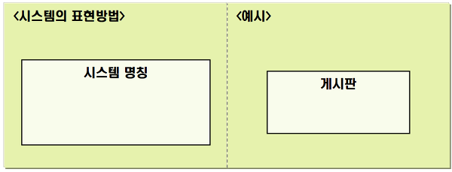
Usecase Diagram
구성요소
· 시스템(System)
-> 만들고자 하는 프로그램을 나타낸다.
-> 표기 : 유스케이스들을 둘러싼 사각형 틀로 시스템 명칭을 안쪽 상단에 작성한다.

Slide 6
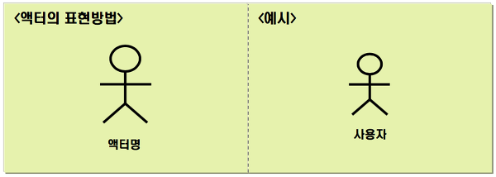
Usecase Diagram
구성요소
· 액터(Actor)
-> 시스템 외부에 존재하며 시스템과 상호작용을 하는 모든 것
-> 표기 : 원과 선을 조합하여 사람모양으로 표현,
액터명은 위나 아래에 표시하며 액터의 역할을 작성한다.

Slide 7
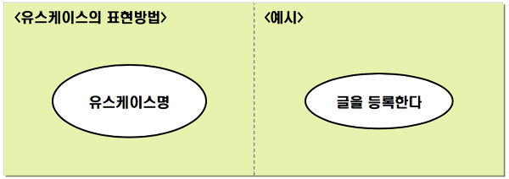
Usecase Diagram
구성요소
· 유스케이스(Usecase)
-> 사용자 입장에서 바라본 시스템의 기능
-> 시스템이 액터에게 제공해야 하는 기능으로 시스템의 요구사항을 나타낸다.

Slide 8
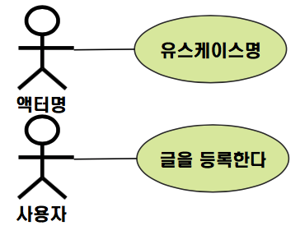
Usecase Diagram
구성요소
· 관계(Relation)
1) 연관관계(Association) - 액터와 유스케이스 간의 상호작용이 있음을 실선으로 표현
2) 포함 관계(Include)
3) 확장 관계(Extend)
4) 일반화 관계(Generalization)

Slide 9
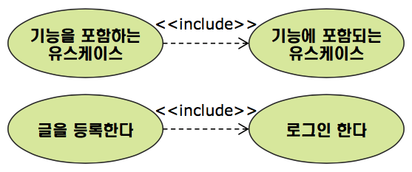
Usecase Diagram
구성요소
· 관계(Relation)
1) 연관관계(Association)
2) 포함 관계(Include) - 하나의 유스케이스가 다른 유스케이스의 실행을 전제로 할 때 형성되는 관계
3) 확장 관계(Extend)
4) 일반화 관계(Generalization)

Slide 10
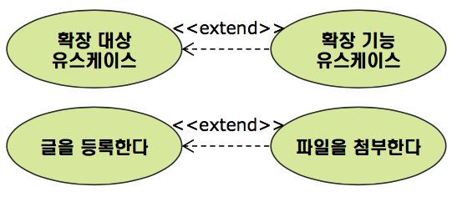
Usecase Diagram
구성요소
· 관계(Relation)
1) 연관관계(Association)
2) 포함 관계(Include)
3) 확장 관계(Extend) - 확장기능 유스케이스와 확장대상 유스케이스 사이에 형성되는 관계
4) 일반화 관계(Generalization)

Slide 11
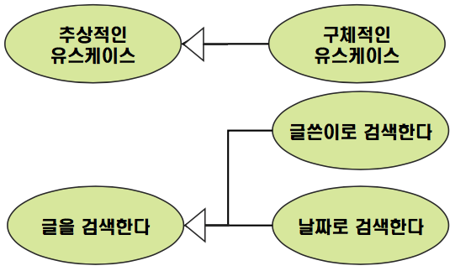
Usecase Diagram
구성요소
· 관계(Relation)
1) 연관관계(Association)
2) 포함 관계(Include)
3) 확장 관계(Extend)
4) 일반화 관계(Generalization) - 추상화한 유스케이스 / 액터를 그룹화시켜 이해도를 높이기 위해 표현하는 관계

Slide 12
Usecase Diagram
그리는 순서
1. actor 식별
2.useCase 식별
3. relation 정의
4.useCase 구조화

Slide 13
Usecase Diagram
구성예제(명세서)
구분 | 설명
유즈케이스명 | 회원 가입
액터명 | 고객(비회원)
유즈케이스 개요 및 설명 | 고객이 장난감 대여점에서 장난감을 대여하기 위하여 회원 가입을 하는 유스케이스
사전 조건 | 회원 가입이 되어있지 않은 상태
이벤트 흐름 | 정상 흐름 | *기존 가입 회원인지 id, 휴대폰 번호 확인(시스템) *회원 가입 요청(액터) *회원 약관을 보여줌(시스템) *회원 약관 동의(액터) *회원 정보 입력 항목을 보여줌(시스템) *회원 정보, 항목을 입력하고 등록 요청(액터) *입력된 정보 확인(시스템) *회원 정보 저장, 등록 완료(시스템)
 | 선택 흐름 | *기존에 가입되어 있는 회원인 경우 “이미 가입된 회원”이라는 메시지 팝업 표시 *회원 약관에 동의하지 않을 경우 동의 요청 메시지 팝업 표시 및 다음 단계로 진행 불가 *회원 정보 입력 항목 중 필수 항목을 입력하지 않았을 경우 미입력 메시지 팝업 표시, 재입력 요청 *등록번호 형식 오류 시 오류 메시지 표시 및 재입력 요청

Slide 14
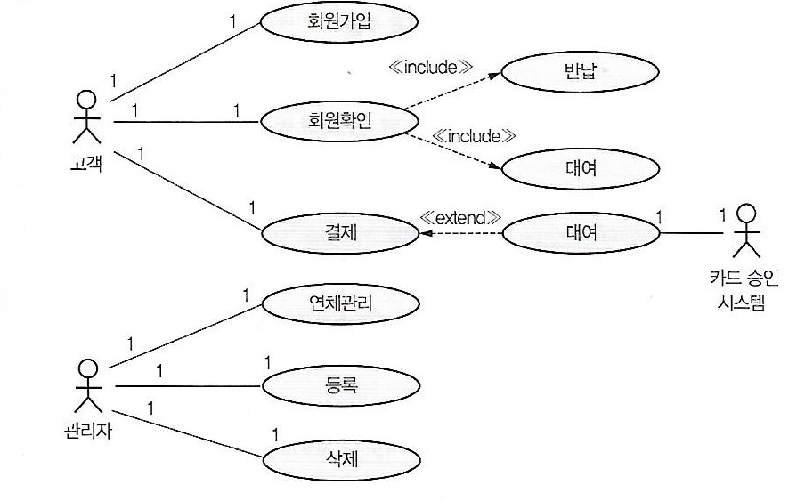
Usecase Diagram
구성예제(다이어그램)

Slide 15
유즈케이스다이어그램 작성시 주의사항
1
2
3
목적을 확인한다.
규모를 동일하게 한다.
‘기능분할’은 피한다.

Slide 16
UML - Deployment Diagram

Slide 17
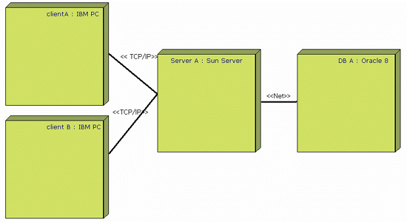
Deployment Diagram 개요
시스템의 물리적인 구조를 모델링.
배치 다이어그램은 시스템의 소프트웨어와 하드웨어 컴포넌트 간 관계 및 처리의 물리적 분배를 표시.
-> 시스템의 설계 단계의 ‘마지막’에 작성

Slide 18
Deployment Diagram 목적
-SW시스템이 배치, 실행될 HW자원들을 정의
-SW 컴포넌트가 어떤 HW 자원에 탑재되어 실행될지 정의
-HW 자원의 물리적인 구성을 정의

Slide 19
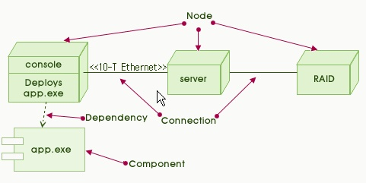
Deployment Diagram
구성요소
Things 혹은 심볼 : 노드(Node), 컴포넌트(Component)
Relationships : 연결(Connection),의존관계( Dependency)

Slide 20
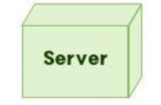
Deployment Diagram
구성요소
1. 노드(Node)
연산능력이 있고, SW를 탑재해 운용할 수 있는 능력을 가진 HW 자원을 의미

Slide 21
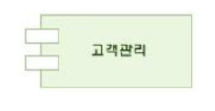
Deployment Diagram
구성요소
2.컴포넌트(Component)
독립적으로 배포되고 교체되며 재사용될 수 있는 SW조각

Slide 22
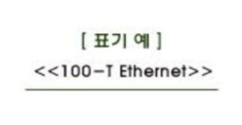
Deployment Diagram
구성요소
3. 연결(Connection)
노드를 연결하는 실선으로 표기, 두 노드 사이의 물리적인 연결을 의미

Slide 23
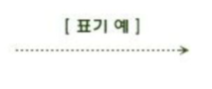
Deployment Diagram
구성요소
4. 의존관계(Dependency)
점선 화살표로 표현 , 필요에 따라 선 위에 설명을 붙이기도한다.
의존관계는 객체나 컴포넌트가 다른 객체나 컴포넌트의 실행을 요청하는 경우
사물간의 실행 혹은 참조관계를 표현한다.

Slide 24
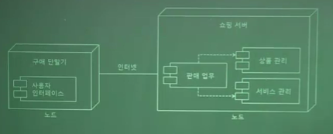
Deployment Diagram
구성예제

Slide 25
배치다이어그램 작성시 주의사항
1
2
3
목적을 전달할 수 있는 명확한 의미의 명칭을 부여해야 한다.
문제 영역의 H/W에 대한 명쾌한 추상 개념을 제공하도록 작성한다
Model을 만든 목적을 전달하기에
필요한 수준까지만 분해하여 작성한다.

Slide 26
감사합니다.

